Slide 1
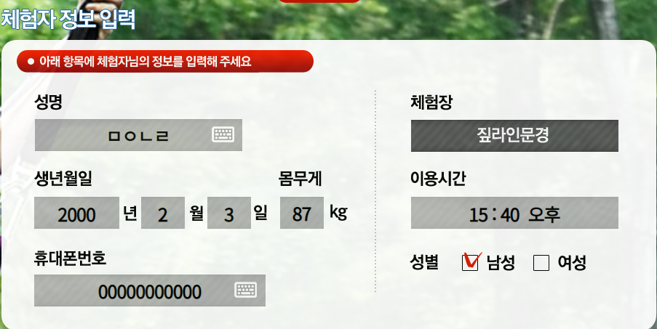
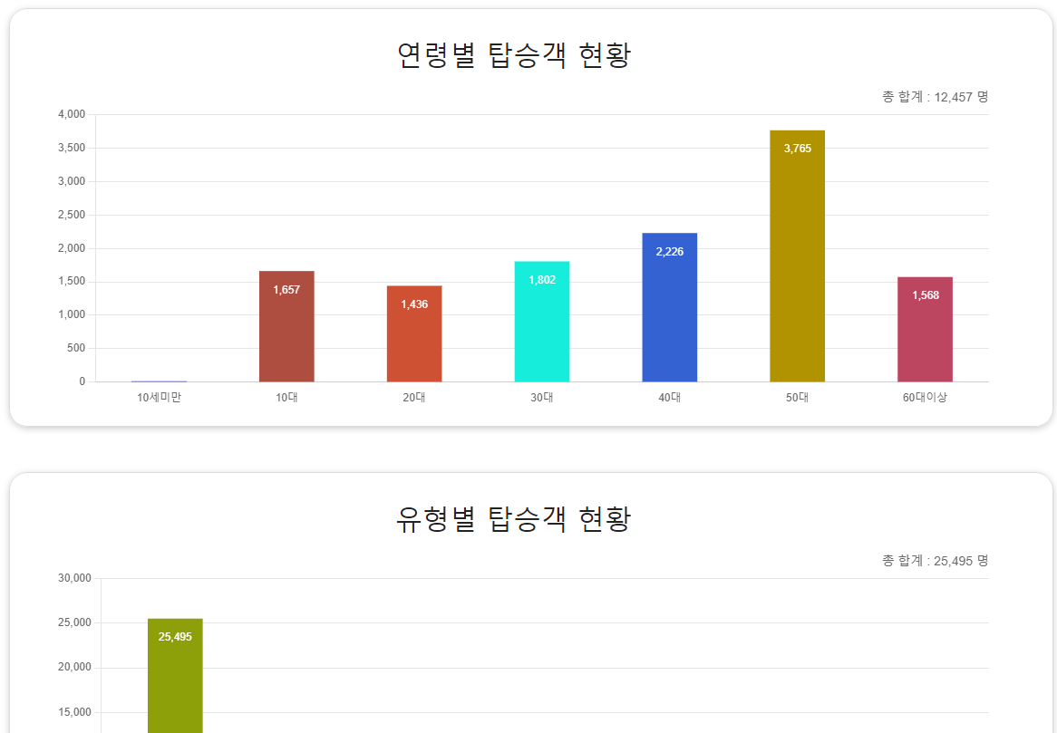
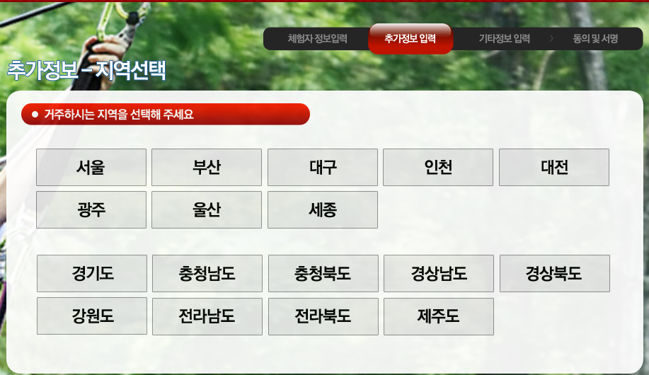
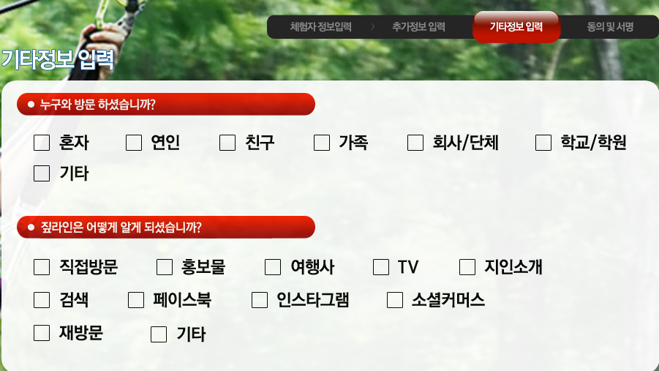
1. 예약창 할인 유형 추가 요청
3. 탑승통계 항목 추가 요청
현재 연령별 / 유형별 / 지역별 3가지 항목으로 확인이 되는데,
저희 탑승동의서 작성시 내용이 들어가는 성별 / 방문정보 / 유입경로를 추가해 주실 수 있는지 확인 부탁 드리겠습니다.
탑승동의서 견본은 zipline.co.kr/agree/ 들어가셔서 220808(해당일)z1
으로 치고 들어가시면 내용 확인 가능하십니다.
아래처럼 성별은 처음 체험자 정보 입력에 있고, 지역선택 후 기타정보에 항목들이 있습니다.
통계자료 적용에 필요한 할인유형 선택지를 추가해주시기 바랍니다.
제휴 삭제 -> 기업제휴 / 기관제휴 / 지역제휴
단체 / 학단 / 이벤트 추가
2. 탑승 통계 인원 확인 요청
2019년도 자료가 유형별은 25,000명, 다른건 12,000명 정도로 나오는데 뭐가 누락된건지 한번 확인 좀 부탁 드리겠습니다.

